Slide 1
Битва за Москву
Мамонов Антон
МБУ ДО «Центр детского творчества» п.г.т. Вача

Slide 2
Подошла война к Подмосковью.
Ночь, в накале зарев, долга.
Будто русской жертвенной кровью
До земли намокли снега…
А. Сурков «Декабрь под Москвой», 1941

Slide 3
«Война — это серия катастроф, ведущих к победе».
Среди крупнейших событий второй мировой войны битва под Москвой занимает особое место. Именно здесь, на подступах к столице, хваленая гитлеровская армия, в течение двух лет легким маршем прошедшая многие европейские страны, потерпела первое серьезное поражение.
С захватом Москвы Гитлер связывал решающий успех в войне с Советским Союзом. Он рассчитывал сделать это уже в первые недели своего наступления. С этой целью немецким командованием была разработана военная операция под кодовым названием «Тайфун».

Slide 4
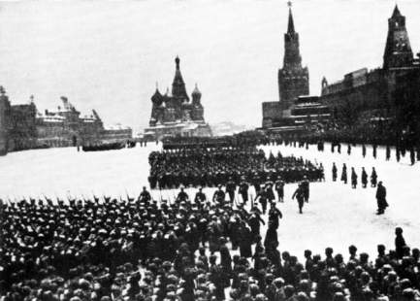
Битва делится на 2 периода: оборонительный (30 сентября 4 декабря 1941) и наступательный, который состоит из 2 этапов: контрнаступления (5-6 декабря января 1942) и общего наступления советских войск (7-10 января 20 апреля 1942).
30 сентября 1941 - 20 апреля 1942

Slide 5
Операция Барбаросса
Первоначальный план блицкрига предполагал взятие Москвы в течение первых трёх или четырёх месяцев войны. Однако, усилившееся сопротивление советских войск помешало его выполнению. В частности, битва за Смоленск задержала германское наступление на Москву на 2 месяца. Битвы за Ленинград и за Киев также оттянули часть сил вермахта, предназначенных для наступления на Москву. Таким образом, немецкое наступление на Москву началось только 30 сентября. Целью наступления являлся захват Москвы до наступления холодов.

Slide 6
«Если враг не угрожает, армия в опасности».
Силы врага превосходили
1 250 000 человек нашей армии на 1 929 406 человек армии врага
2 тыс. исправных танков и САУ врага на чуть более тысячи наших танков
568 наших самолётов и 780 самолётов врага

Slide 7
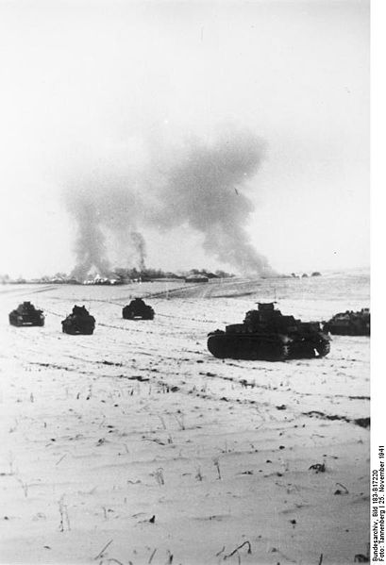
Враг, использовав количественное превосходство в живой силе и боевой технике, прорвал оборону наших войск. Ему удалось в районе Вязьмы взять в кольцо окружения 19-ю, 20-ю, 24-ю и 32- ю армии Западного и Резервного фронтов.
Вскоре Столица оказалась под непосредственным ударом фашистских армий.

Slide 8
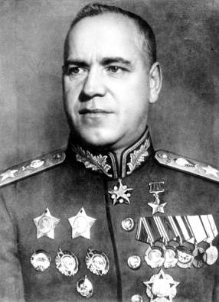
«Для воевавших война никогда не кончается»
10 октября 1941 Жуков Георгий Константинович был назначен командующим западным фронтом.
Это великий маршал Советского Союза, четырежды Герой Советского Союза, кавалер двух орденов «Победа», множества других советских и иностранных орденов и медалей. В послевоенные годы получил народное прозвище «Маршал Победы»

Slide 9
«Многие идут на войну лишь потому, что не хотят быть героями»
13 октября немецкие войска, прорвав советскую оборону, вошли в Подмосковье, полностью оккупировали семнадцать районов Московской области.
Вечером 15 октября Совинформбюро передало сообщение о том, что в ночь с 14 на 15 октября положение на Западном направлении ухудшилось, и о прорыве обороны на одном из участков. В газетах появились сообщения о непосредственной угрозе столице.

Slide 10
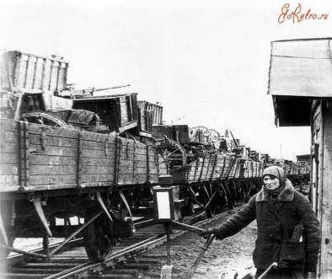
Информация неофициально быстро распространилась по городу. Паника породила неразбериху, мародёрство, резкий всплеск бандитизма, грабежей, хищений, в том числе и со стороны руководящих советских, партийных и хозяйственных работников.
С вечера 15 октября началась массовая эвакуация

Slide 11
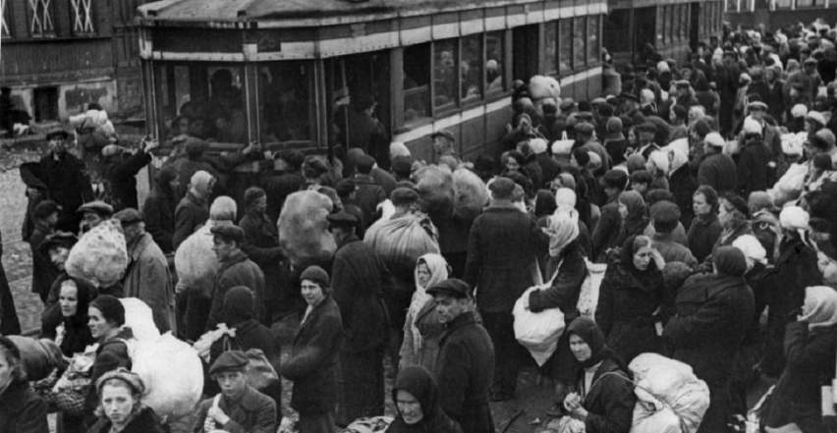
«Затевающие войну сами попадают в свои сети»
С 16-19 октября начинается массовое бегство из Москвы
21 октября 1941 г. началось формирование рабочих батальонов для обороны города и строительства укреплений. В лесах Подмосковья было создано 39 партизанских отрядов общей численностью 1688 человек.

Slide 12
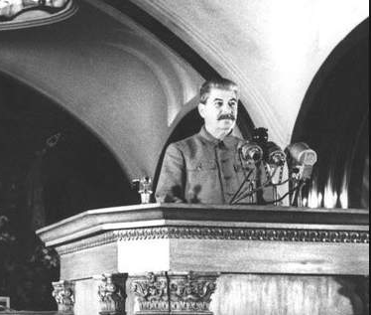
«Война есть продолжение политики другими средствами»
6 ноября 1941 г. состоялась заседание Моссовета, посвященное 24-й годовщине Великой Октябрьской социалистической Революции.
С докладом выступил И.В.Сталин. Заседание проходило в подземном вестибюле станции метро "Маяковская".

Slide 13
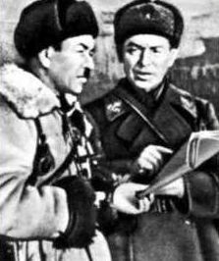
16 ноября 1941 г. у разъезда Дубосеково 28 воинов группы истребителей танков во главе с политруком В.Г.Клочковым вели бой с несколькими десятками немецких танков. Они уничтожили 18 танков и не пропустили фашистов к Москве. Лишь пять воинов остались в живых. Все воины были удостоены звания Героя Советского Союза.
Началось ноябрьское наступление немецких войск на Москву.

Slide 14
За первые дни наступления наши войска освободили свыше 400 населенных пунктов. Гитлеровцы потеряли на поле боя более 30 тыс. солдат и офицеров, 650 танков, около 5 тыс. автомашин, свыше 600 орудий и минометов. Освобождены горда: Ясная Поляна, Клин, Богородск, Волоколамск, Калуга и многие другие. Жители постепенно возвращаются после эвакуации.
Контрнаступления Красной армии 5-10 декабря 1941 г.

Slide 15
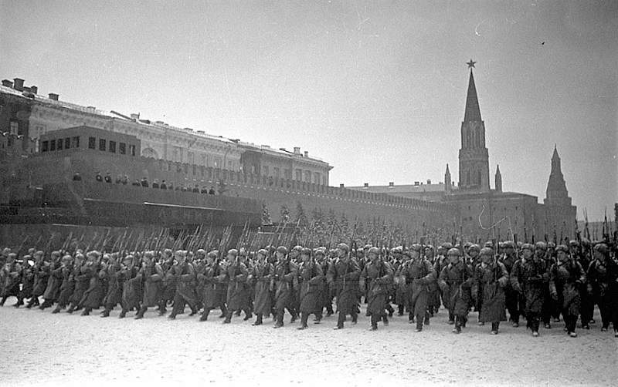
«Война — это серия катастроф, ведущих к победе»
Наконец завершилась Московская битва и противник был отброшен на запад 100—250 км. Нам удалось сорвать гитлеровский план "молниеносной войны« и мы наконец развеяли миф о непобедимости немецко-фашистской армии.

Slide 16
«Когда нет врагов, то не бывает войны»
Московская битва принесла первую внушительную победу советским войскам. Захват столицы парализовал бы всю страну и повлек за собой безоговорочную победу фашистской Германии. И здесь играла свою роль не только психологическая составляющая.
Разгром немецких войск под Москвой навсегда похоронил гитлеровский план «молниеносной войны», развенчал перед всем миром миф о «непобедимости» вермахта, подорвал моральный дух немецкой армии, поколебал ее веру в победу в войне.
Победа советских войск под Москвой стала началом поворота в Великой Отечественной и всей Второй мировой войне.

Slide 17
«Когда меня спрашивают, что больше всего запомнилось из минувшей войны, я всегда отвечаю: битва за Москву. Она похоронила план «Барбаросса».
Маршал Г. К. Жуков

Slide 18
Thanks!
Any questions?
You can find me at:
@username
user@mail.me

Slide 19
big concept
Bring the attention of your audience over a key concept using icons or illustrations

Slide 20
Война — это серия катастроф, ведущих к победе.
White
Is the color of milk and fresh snow, the color produced by the combination of all the colors of the visible spectrum.
Black
Is the color of coal, ebony, and of outer space. It is the darkest color, the result of the absence of or complete absorption of light.

Slide 21
In two or three columns
Yellow
Is the color of gold, butter and ripe lemons. In the spectrum of visible light, yellow is found between green and orange.
Blue
Is the colour of the clear sky and the deep sea. It is located between violet and green on the optical spectrum.
Red
Is the color of blood, and because of this it has historically been associated with sacrifice, danger and courage.

Slide 22
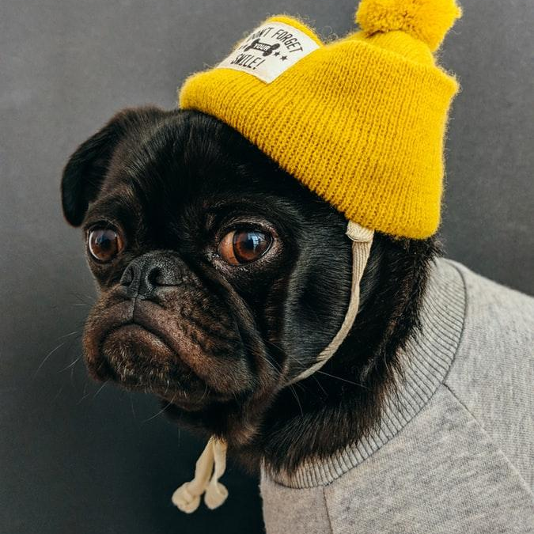
A picture is worth a thousand words
A complex idea can be conveyed with just a single still image, namely making it possible to absorb large amounts of data quickly.

Slide 23
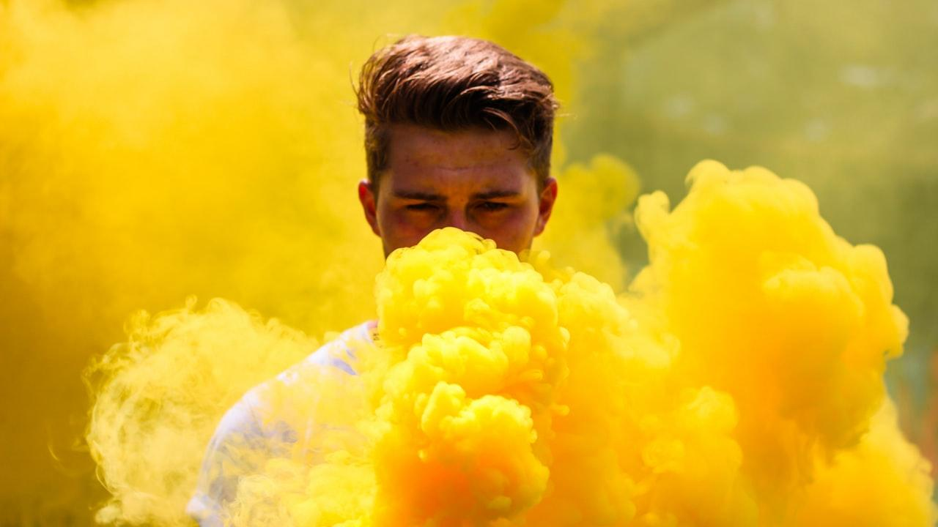
Want big impact?
Use big image

Slide 24
Use charts to explain your ideas
White
Gray
Black

Slide 25
And tables to compare data
 | A | B | C
Yellow | 10 | 20 | 7
Blue | 30 | 15 | 10
Orange | 5 | 24 | 16

Slide 26
Maps
our office

Slide 27
89,526,124
Whoa! That’s a big number, aren’t you proud?

Slide 28
89,526,124$
185,244 users
100%
That’s a lot of money
And a lot of users
Total success!

Slide 29
Our process is easy
first
second
last

Slide 30
Let’s review some concepts
Yellow
Is the color of gold, butter and ripe lemons. In the spectrum of visible light, yellow is found between green and orange.
Blue
Is the colour of the clear sky and the deep sea. It is located between violet and green on the optical spectrum.
Red
Is the color of blood, and because of this it has historically been associated with sacrifice, danger and courage.
Yellow
Is the color of gold, butter and ripe lemons. In the spectrum of visible light, yellow is found between green and orange.
Blue
Is the colour of the clear sky and the deep sea. It is located between violet and green on the optical spectrum.
Red
Is the color of blood, and because of this it has historically been associated with sacrifice, danger and courage.

Slide 31
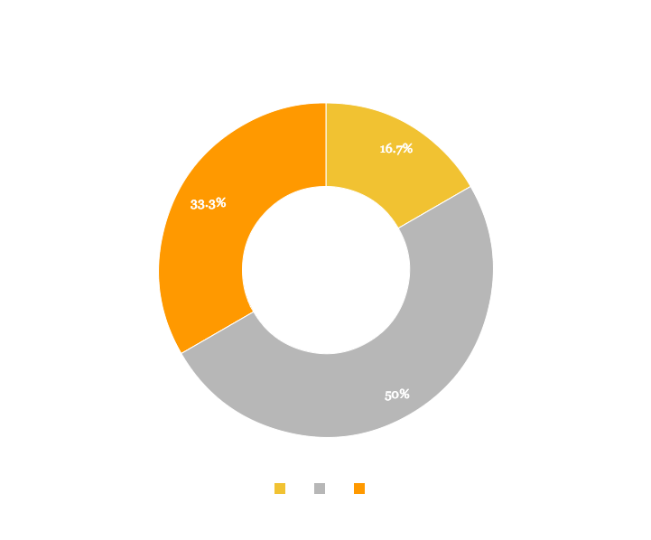
You can copy&paste graphs from Google Sheets

Slide 32
Mobile project
Show and explain your web, app or software projects using these gadget templates.
Place your screenshot here

Slide 33
Tablet project
Show and explain your web, app or software projects using these gadget templates.
Place your screenshot here

Slide 34
Place your screenshot here
Desktop project
Show and explain your web, app or software projects using these gadget templates.

Slide 35
Thanks!
Any questions?
You can find me at:
@username
user@mail.me

Slide 36
Credits
Special thanks to all the people who made and released these awesome resources for free:
Presentation template by SlidesCarnival
Photographs by Unsplash
Backgrounds by SubtlePatterns

Slide 37
Presentation design
This presentations uses the following typographies and colors:
Titles: Playfair Display
Body copy: Droid Sans
You can download the fonts on these pages:
https://www.fontsquirrel.com/fonts/playfair-display
https://www.fontsquirrel.com/fonts/droid-sans
Yellow #ffd900
Light gray #f3f3f3
Black #000000
You don’t need to keep this slide in your presentation. It’s only here to serve you as a design guide if you need to create new slides or download the fonts to edit the presentation in PowerPoint®

